Slide 1
Projeto 10 - controle de sistema torcional com dois discos
Augusto Miranda – 104627
Guilherme Souza - 117093
Vinícius David - 120258

Slide 2
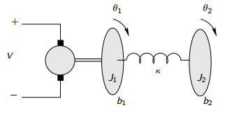
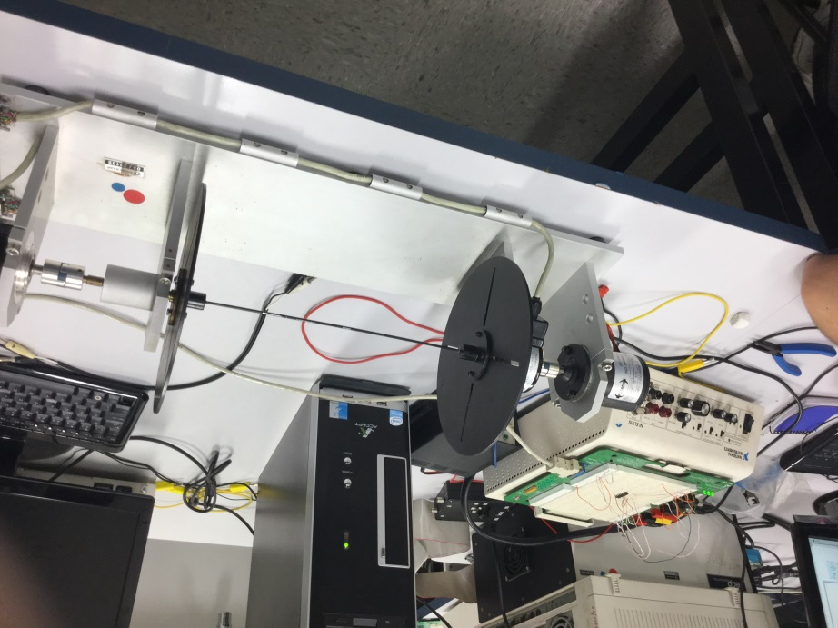
Estudo da Planta
Parte mecânica
Parte elétrica

Slide 3
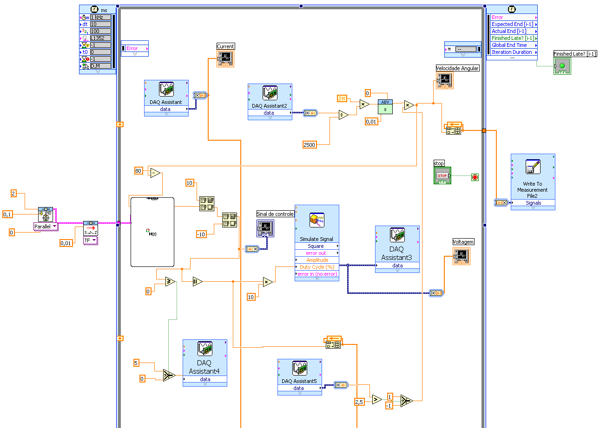
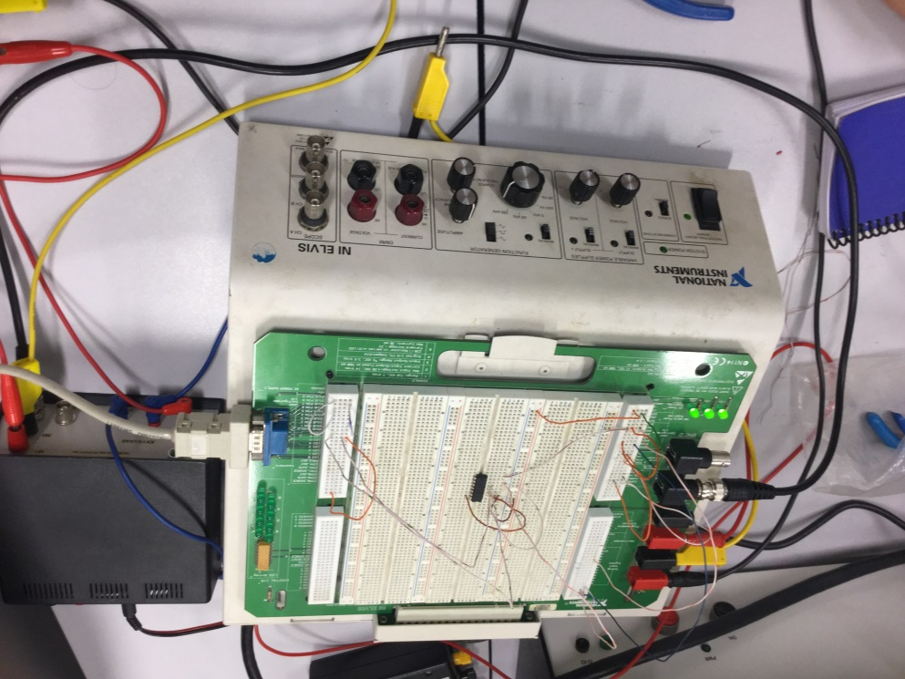
Labview

Slide 4
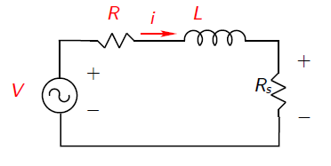
Parte elétrica
Estudo com discos travados
R=1Ω
L=0H
Cálculo das variáveis elétricas

Slide 5
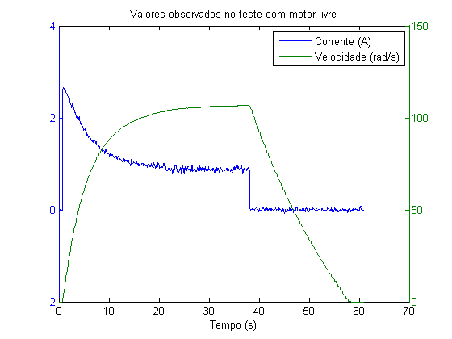
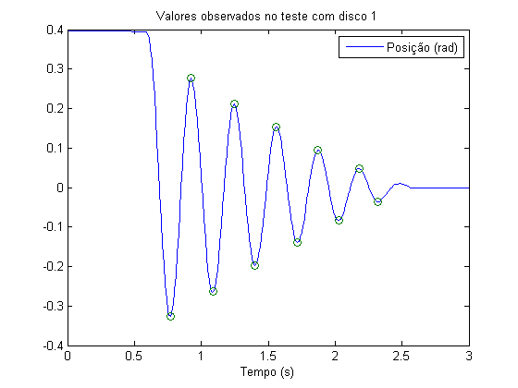
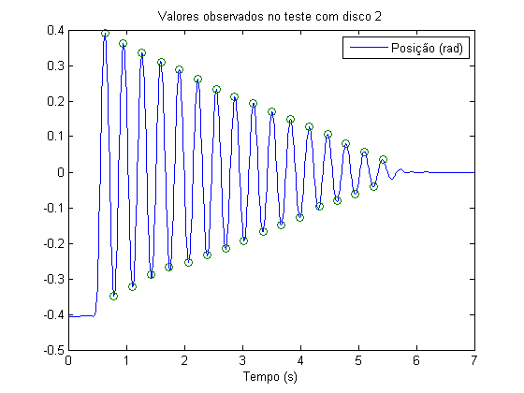
Parte mecânica
3 estudos
1- 2 discos rodando livremente
2- disco 1 travado
3- disco 2 travado
Calculo das variáveis mecânicas

Slide 6


Planta
$$b_{1}=1,0651∗{10}^{−4}$$
$$b_{2}=5,1545∗{10}^{−4}$$
$$k=0,1989$$
$$J_{1}=4,8176∗{10}^{−4}$$
$$J_{2}=5,1345∗{10}^{−4}$$
$$R=4,4581$$

Slide 7

Planta
Valores substituídos:
$$\left[\begin{matrix}\dot{x_{1}} \\ \dot{x_{2}} \\ \dot{x_{3}}\end{matrix}\right]=\left[\begin{matrix}0 & 1 & −1 \\ −412,9 & −2,875 & 0 \\ 387,4 & 0 & −1,004\end{matrix}\right]\left[\begin{matrix}x_{1} \\ x_{2} \\ x_{3}\end{matrix}\right]+\left[\begin{matrix}0 \\ 35,15 \\ 0\end{matrix}\right]∗V$$

Slide 8
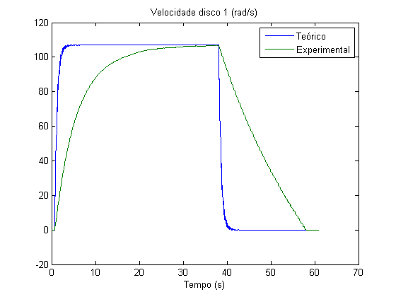
Comparação
Planta teórica muito diferente!

Slide 9
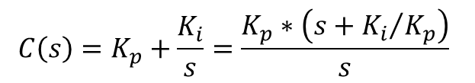
Estrutura do controlador
Controlador PI
$$C\left(s\right)=K_{p}+\frac{K_{i}}{s}=\frac{K_{p}∗\left(s+{K_{i}}/{K_{p}}\right)}{s}$$
Controlador robusto

Slide 10
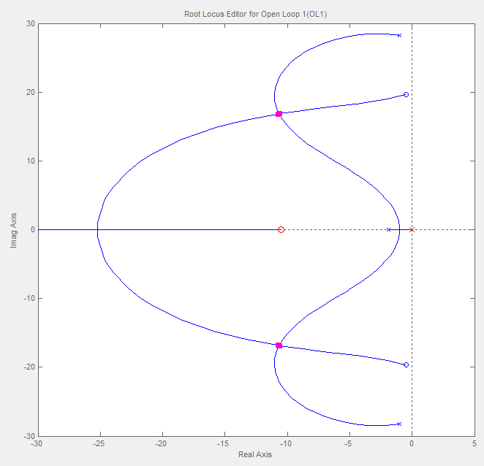
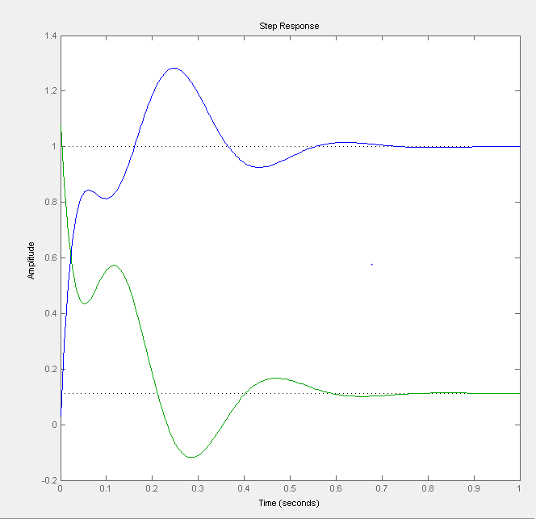
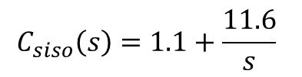
Controle Planta teórica
$$C_{siso}\left(s\right)=1.1+\frac{11.6}{s}$$
Controle PI pelo Sisotool

Slide 11
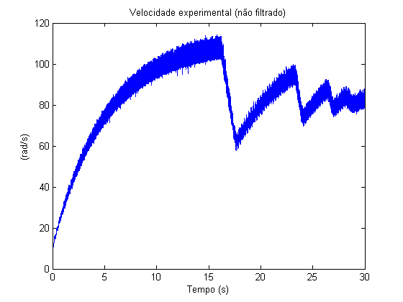
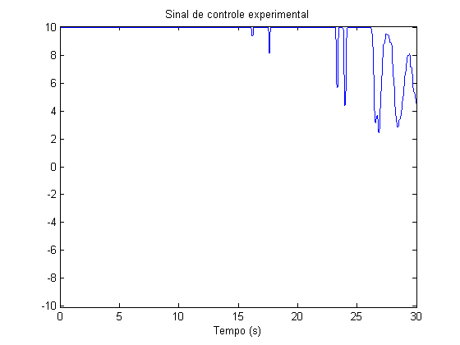
Controle Planta teórica
Resultado prático
Controle na planta teórica não condizente

Slide 12
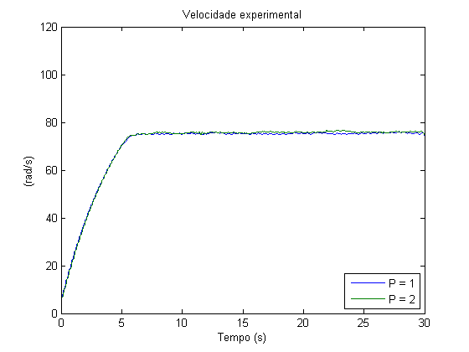
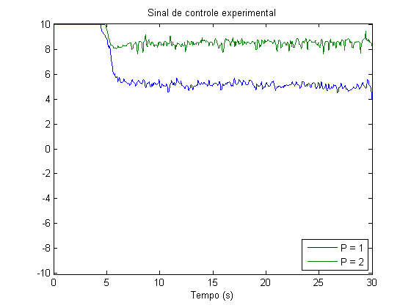
Controle proporcional
Não segue o degrau

Slide 13
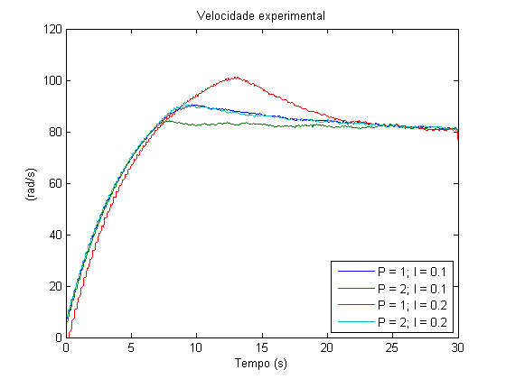
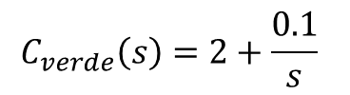
Controlador PI
$$C_{verde}\left(s\right)=2+\frac{0.1}{s}$$
Parâmetros do verde cumprem os requisitos:
Tempo de estabilização – 5,3s
Sobressinal – 5,4%

Slide 14
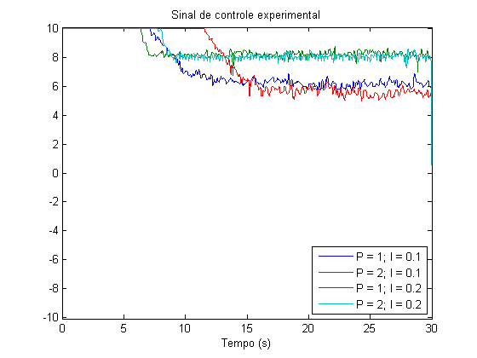
Controlador PI
Sinal de controle satura nos 6s iniciais

Slide 15
Perguntas?

